Slide 1
WEEK1 발표 자료
기술
SPA(Vue.js) + Spring Security
JWT 사용
이슈사항
로그인 요구사항
중복 로그인을 허용하지 않음
로그인 유지 기능 구현
로그인 유지 하지 않을 경우 브라우저 또는 탭을 닫으면 토큰이 사라짐
로그인을 유지할 경우 새로운 브러우저 또는 다른 PC에 접속하면 로그인이 유지 됨
Vue.js는 싱글페이지인데 기존 서비스에서 http, https 둘 다 사용할 경우

Slide 2
JWT 토큰을 어디에 저장할 것인가 (쿠키 & 웹 스토리지)
쿠키 특징
Session Cookie : 만료시간설정하고 메모리에만 저장되며 브라우저 종료시 쿠키를 삭제합니다.
Pesistent Cookie : 장기간 유지되는 쿠키, 파일로 저장되어 브라우저 종료와 관계없이 사용합니다.
Secure Cookie : HTTPS에서만 사용하며 쿠키 정보가 암호화 되어 전송됩니다.
Third-Party Cookie : 방문한 도메인과 다른 도메인의 쿠키, 보통 광고 배너등을 관리할 때 유입 경로를 추적하기 위해 사용합니다.
출처: https://baegofda.tistory.com/230 [오물오물 개발일기:티스토리]

Slide 3
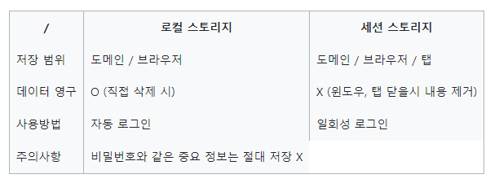
JWT 토큰을 어디에 저장할 것인가 (쿠키 & 웹 스토리지)
웹 스토리지 특징
만료시간 설정할 수 없음

Slide 4
HTTP/HTTPS 크로스도메인 문제
Mixed content 에러
This request has been blocked;
the content must be served over HTTPS
문제 원인
HTTPS가 적용된 사이트에서 HTTP로 요청을 하면 브라우저단에서 Block함.
보안정책 상, 보안이 적용된 https에서 보안이 낮은 http로 통신해줄 수 없다는 것.
http -> https 호출 가능
https -> http 호출 불가능
다른 도메인으로의 호출은 가능(프로토콜에 상관 없이 모두 가능)

Slide 5
정리
Refresh토큰을 DB에서 관리
사용자 상태를 기억할 수 있음
refresh 토큰을 이용하여 중복 로그인 확인
세션 쿠키 사용
만료시간을 설정할 수 있음
사이트가 탐색 세션 중에는 정보를 기억하고 브라우저를 종료하면 쿠키를 자동 삭제하도록 설정할 수 있음.
크로스도메인 문제는 proxy를 사용하여 처리 고려중

